Slide 1

MAQUETAS DE CÉLULAS
1º y 3º ESO

Slide 2
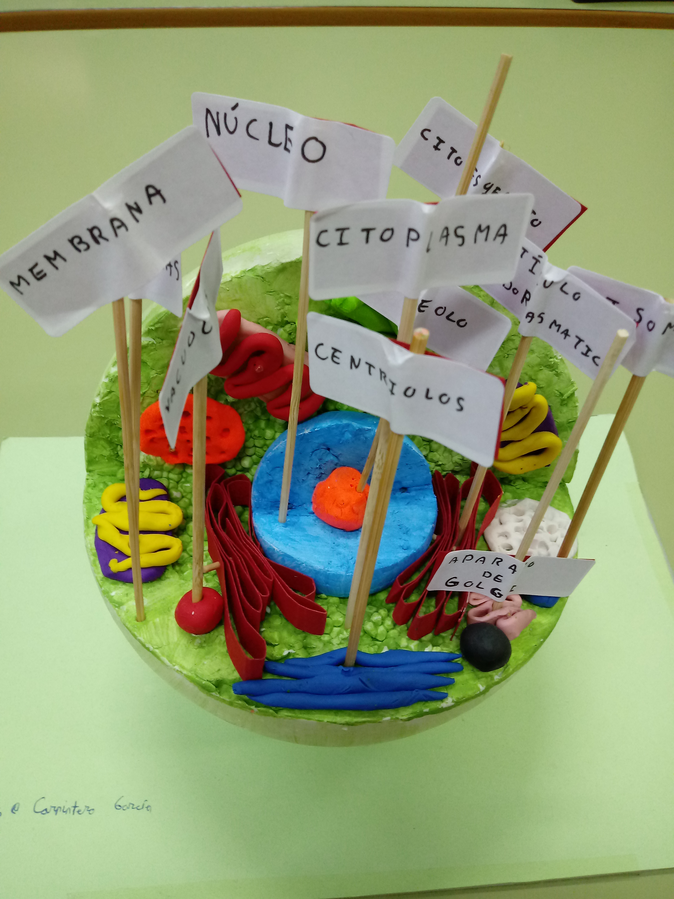
CARLOS CARPINTERO GARCÍA. 3º E

Slide 3
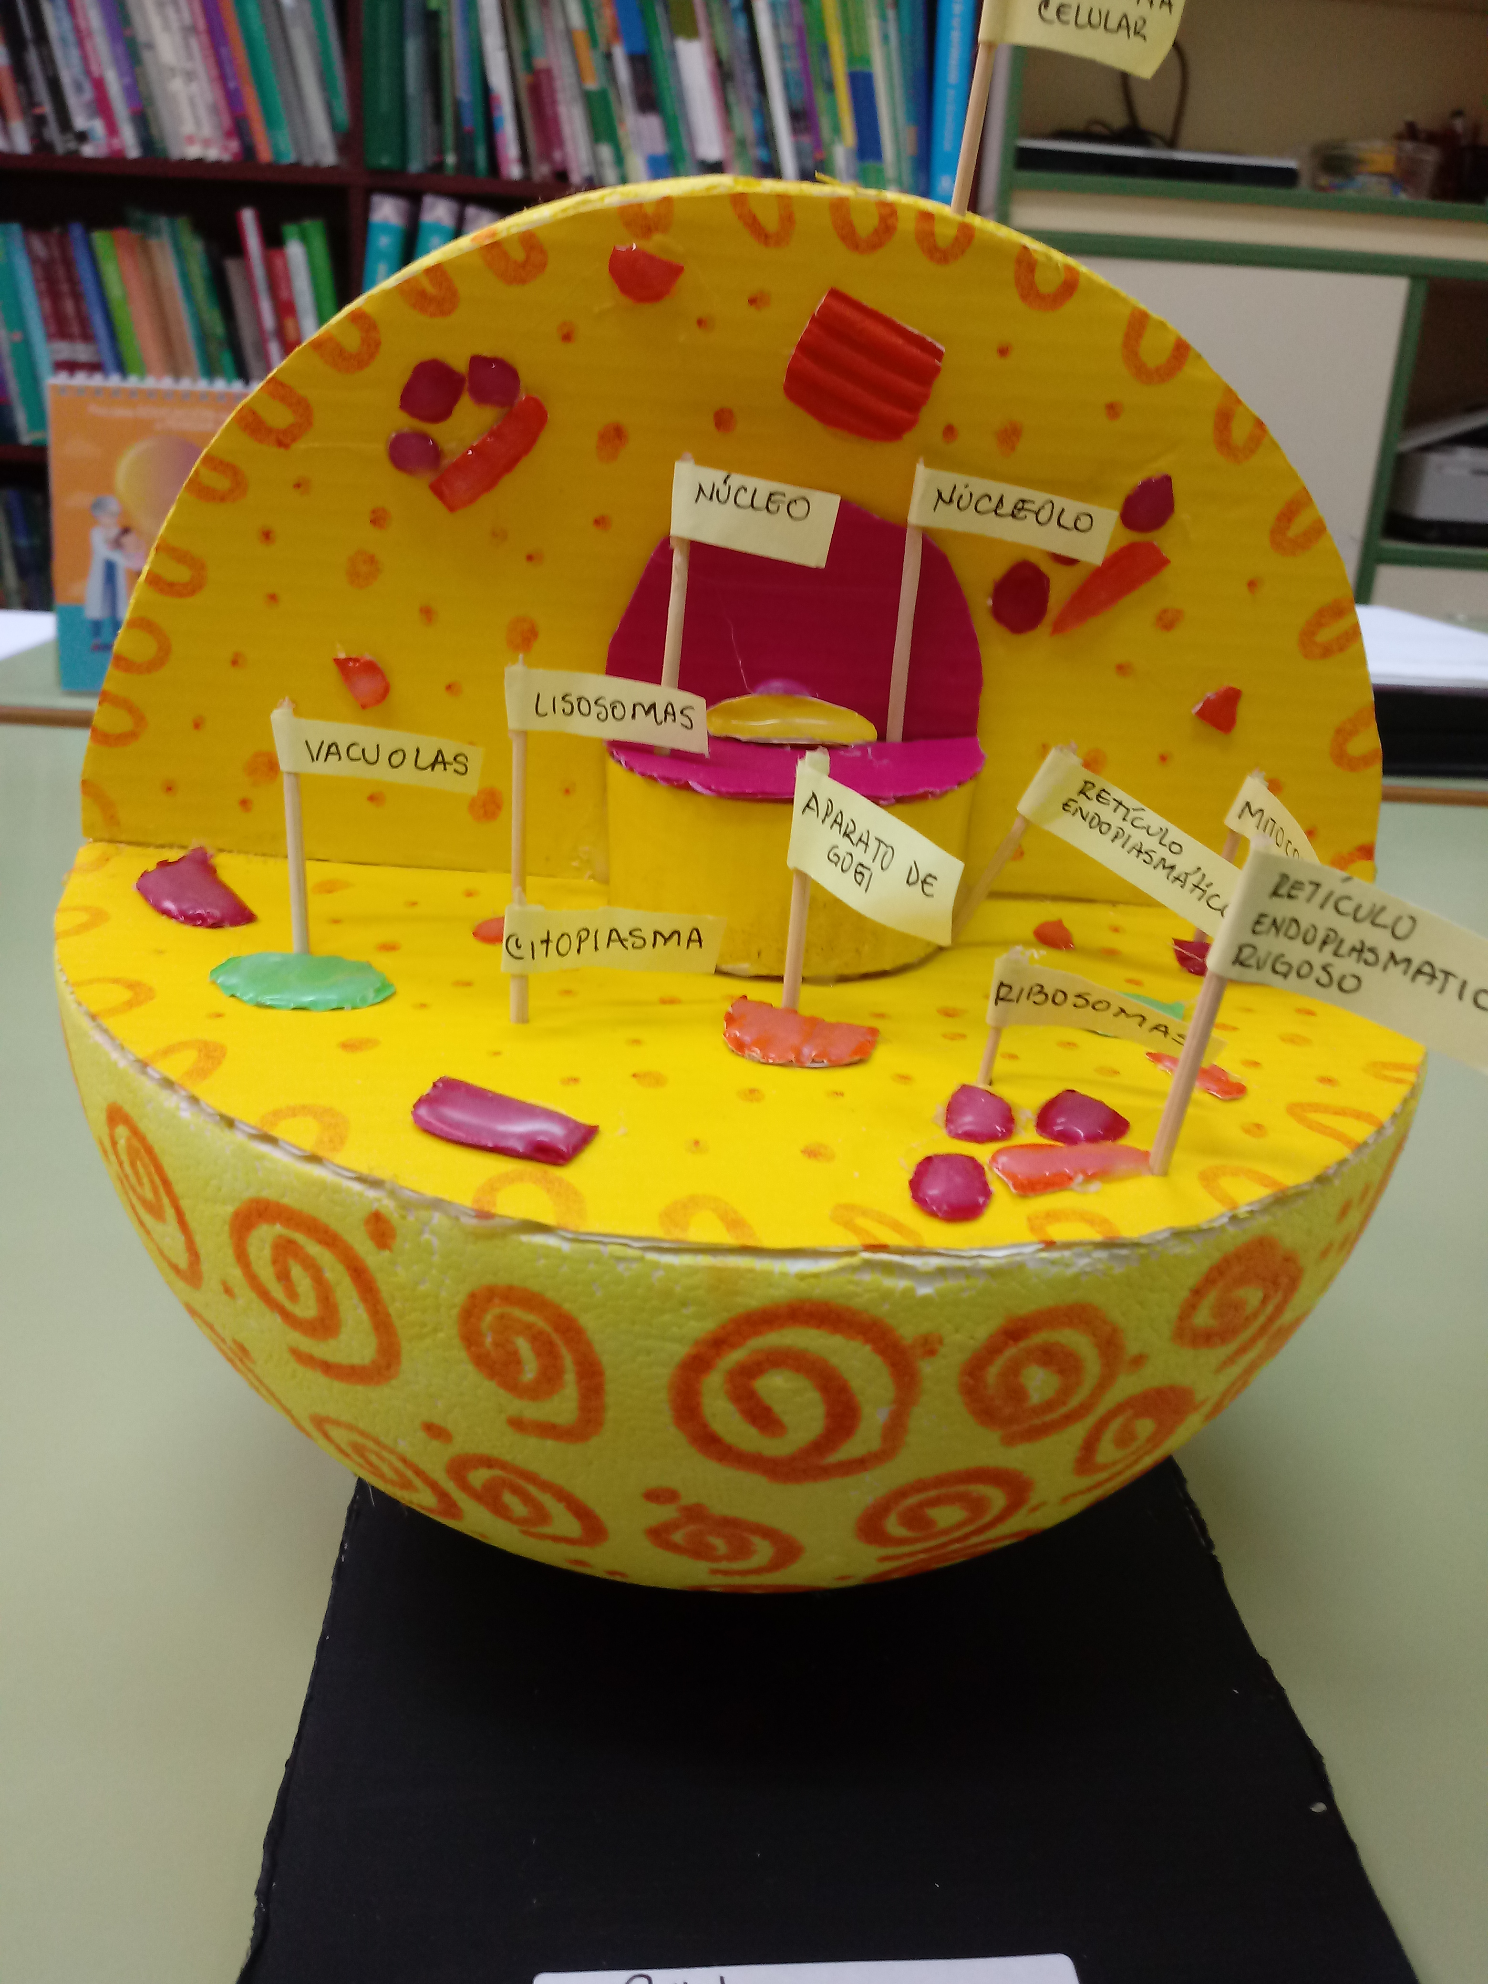
SOFÍA YEPES ZEA. 1ºD

Slide 4
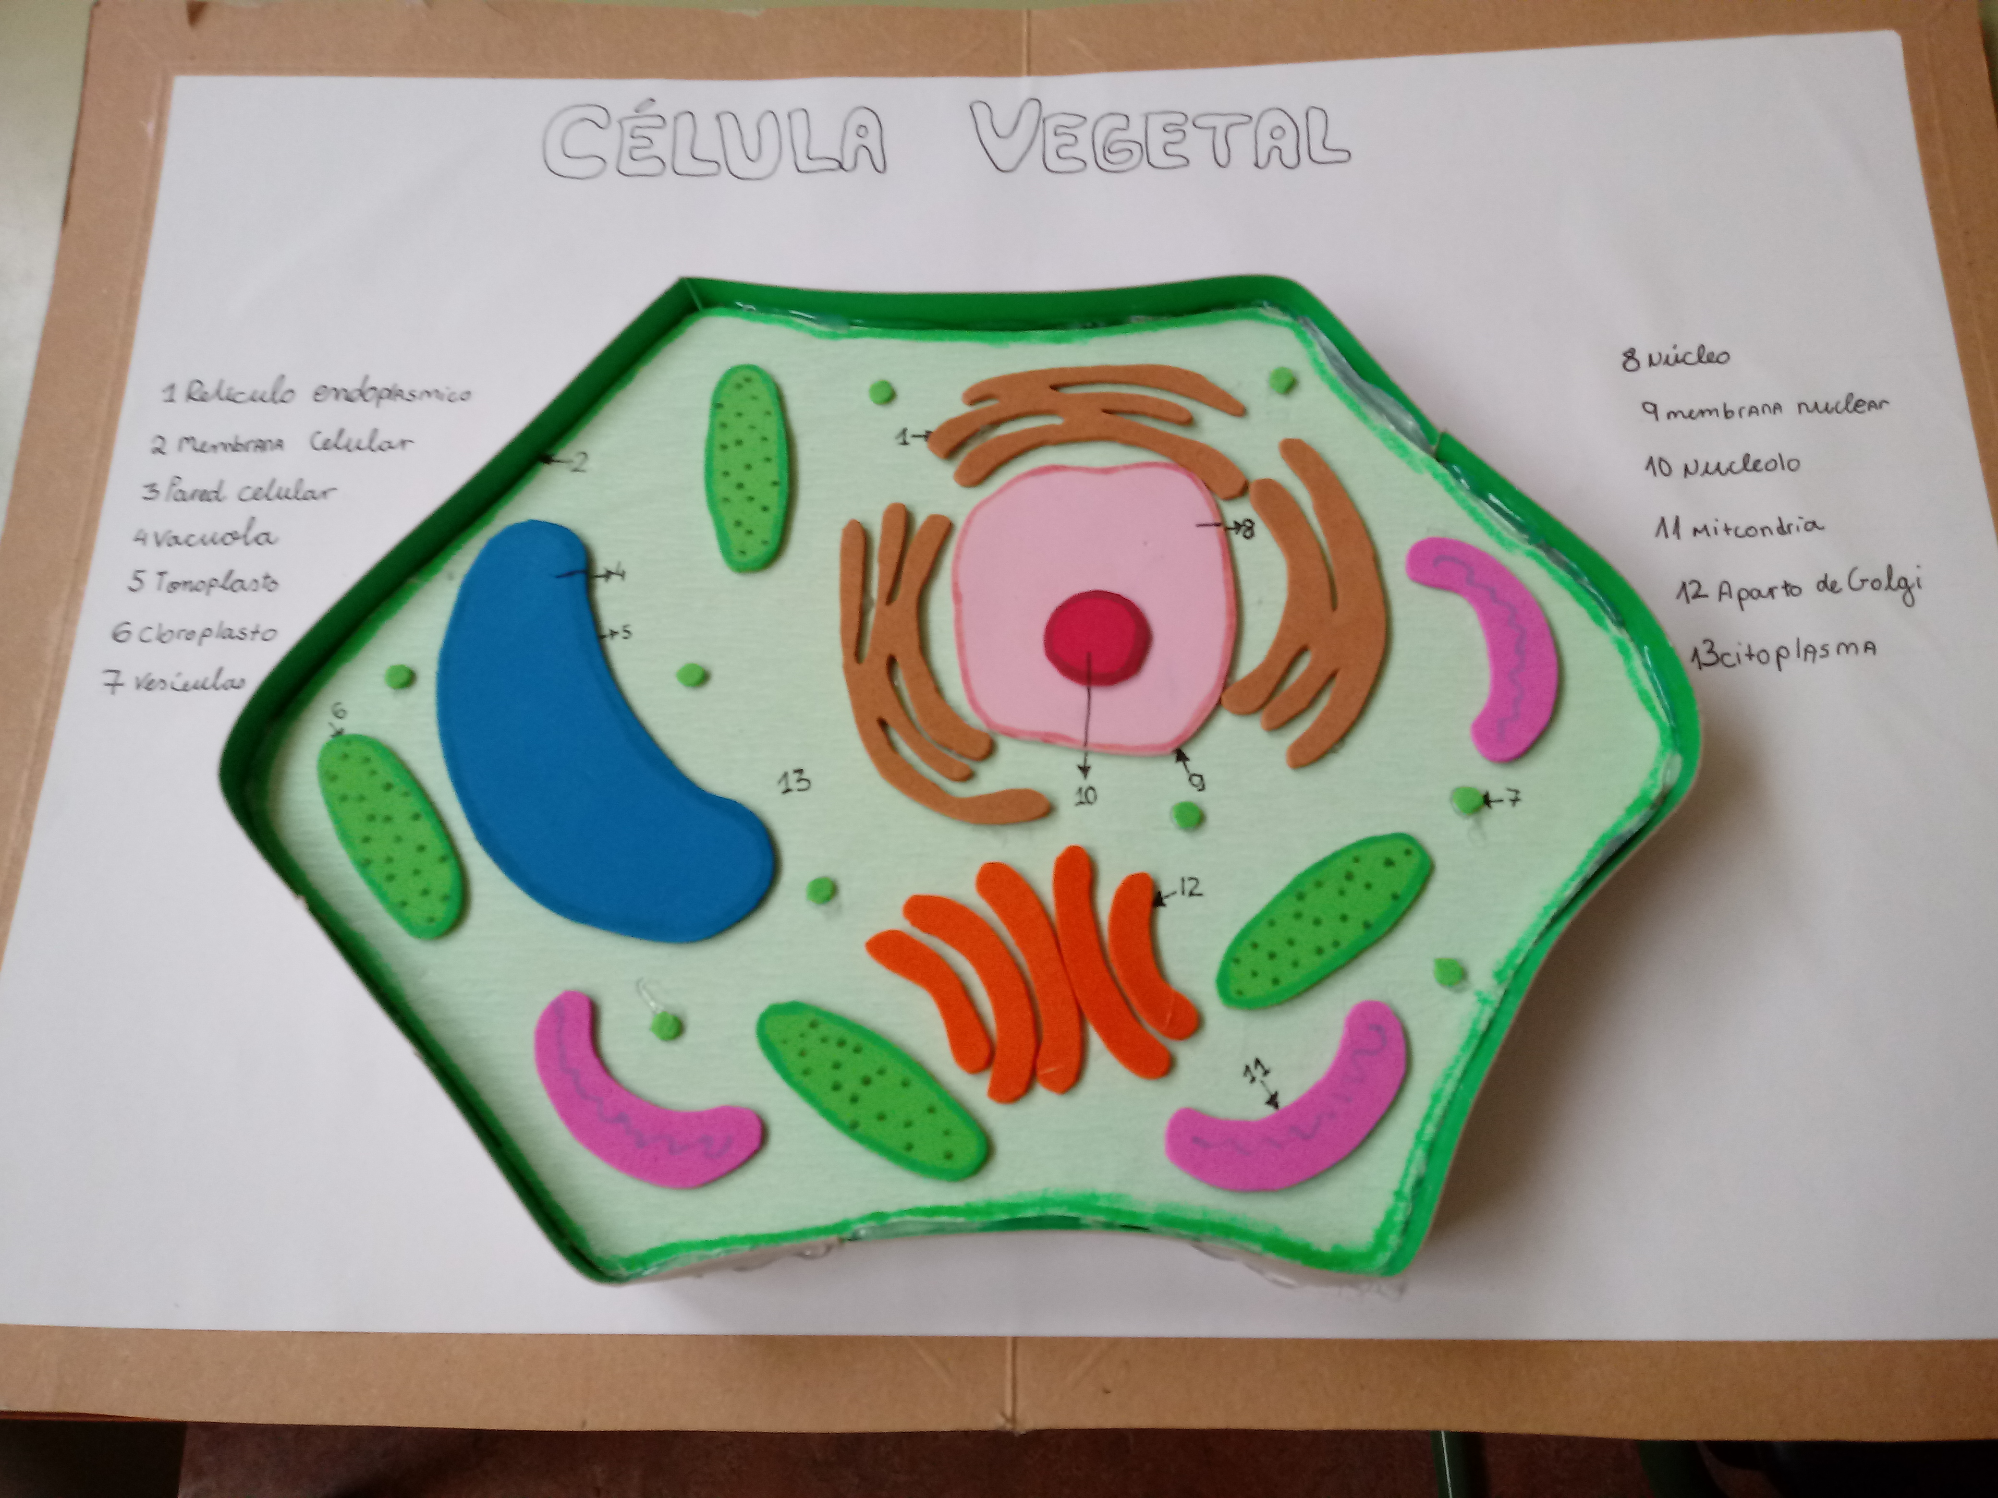
CVETELINA NIKOLAIEVA. 1ºE

Slide 5
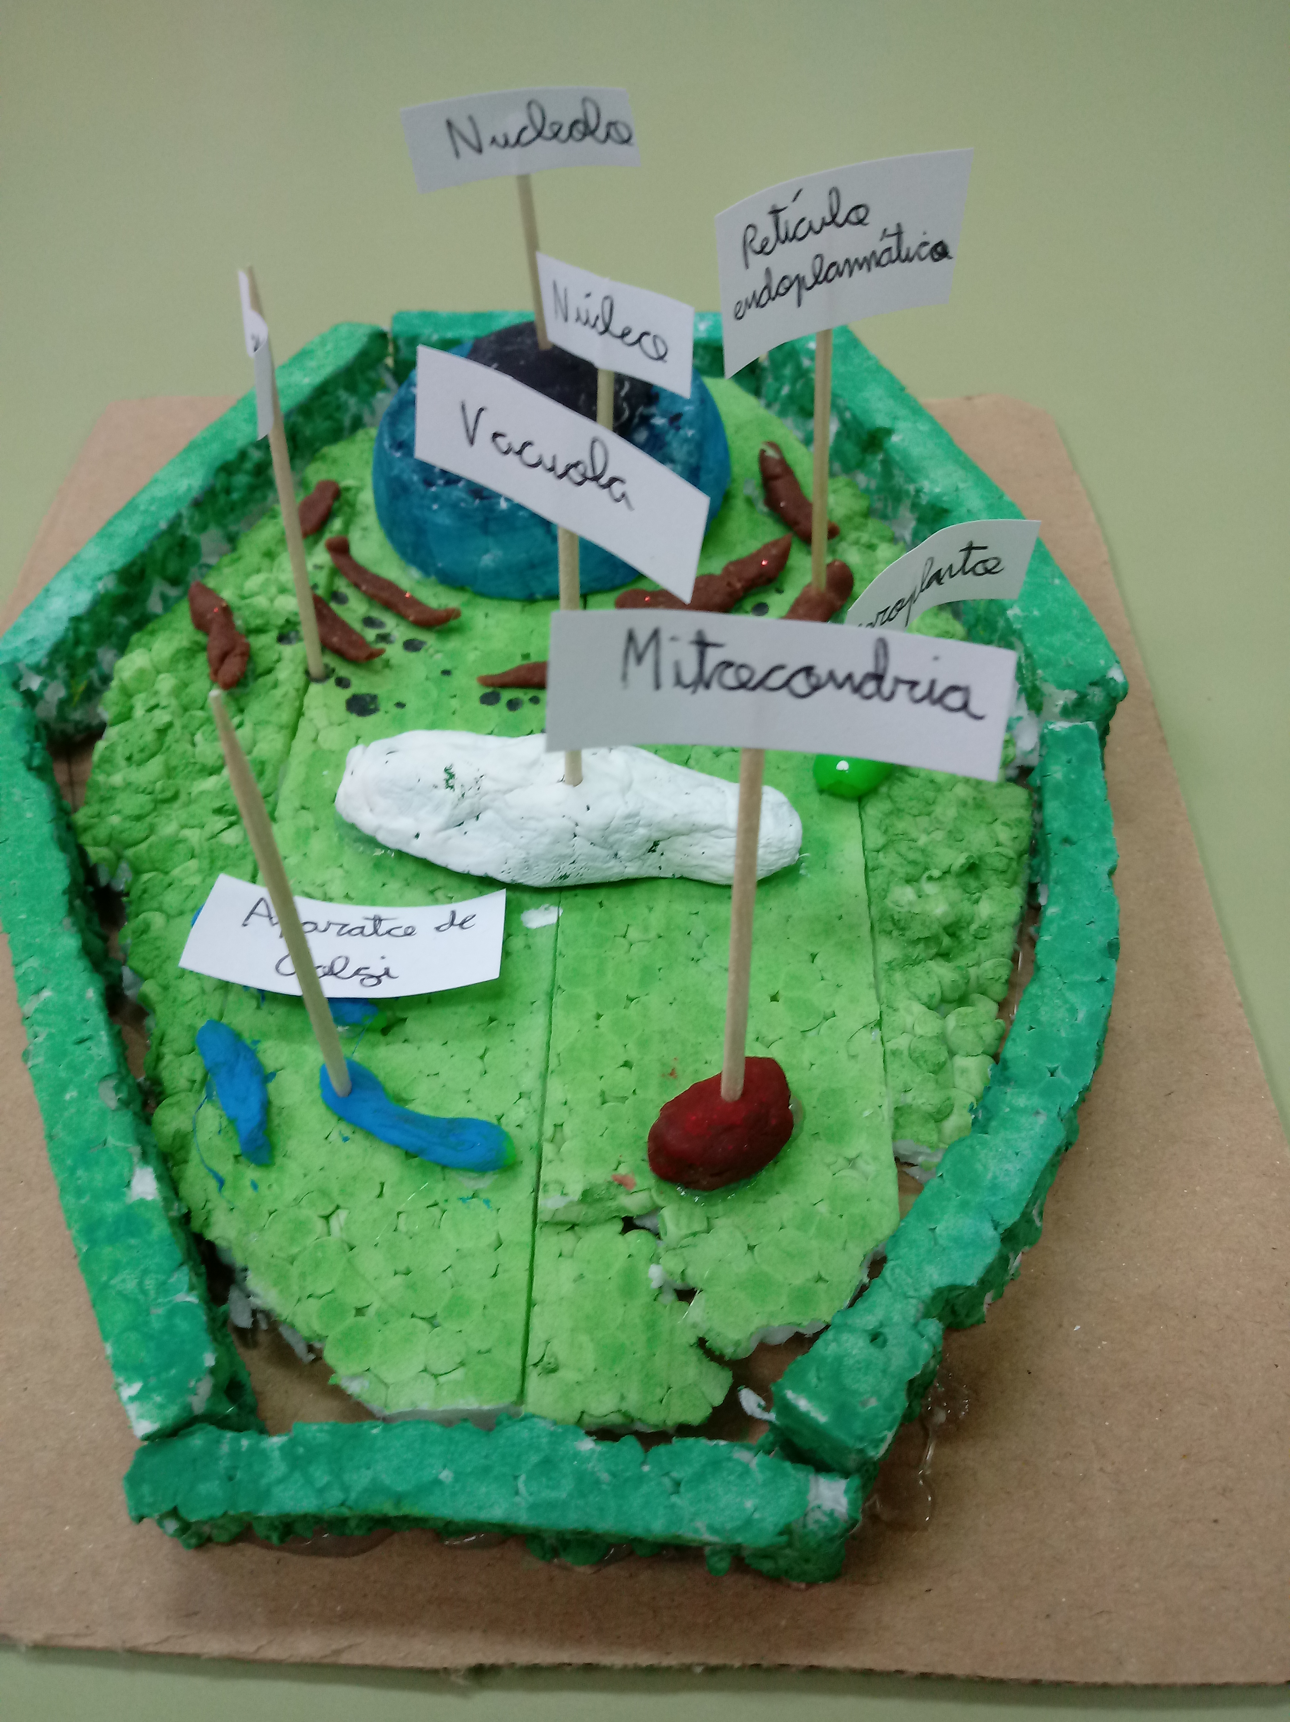
MARCOS GARCÍA. 1ºE

